Slide 1
به نام خدا
گروه 10 : علیرضا باباپور و رضا کاظمینی و اشکان احسانی
مبحث : مغناطیس

Slide 2
مروری بر تاریخچه ی مغناطیس :
علم مغناطیس از این مشاهده که برخی سنگ ها ی مگنتیت تکه های آهن را جذب می کردند شروع شد . واژه ی مغناطیس از ماگنزیا که در ترکیه ی امروزی قرار دارد یعنی محلی که در آن این سنگ ها پیدا شد گرفته شد .
نوشته های سقراط و تالس نشان می دهد که یونانیان از ۶۰۰ سال پیش از میلاد مسیح با مغناطیس و آهنربا و کاربرد آن آشنایی داشتند . سال ها بعد در قرن ۱۳ میلادی پرگنیز کشف کرد که آهنربا دارای دو قطب است . در سال ۱۸۲۰ اورستد کشف کرد که جریان الکتریکی در سیم نیز می تواند اثر های مغناطیسی تولید کند، یعنی می تواند سمت گیری عقربه قطب نما را تغییر دهد . در سال ۱۸۷۸ رولاند در دانشگاه جان هاپزکینگ متوجه شد که یک جسم باردار در حال حرکت نیز منشا مغناطیسی دارد . دو علم الکتریسیته و مغناطیس تا سال ۱۸۲۰ در کنار هم تکامل یافتند اما کشف مهم و اساسی اورستد و دیگر دانشمندان باعث شد که علم الکترومغناطیس به عنوان یک علم واحد در نظر گرفته شود .

Slide 3
اهنربا:
1- به جسمی که میدان مغناطیسی تولید می کنند آهن ربا می گویند .
2- هر آهنربا دارای دو قطب شمال و جنوب است .
3- اگر آهن ربا ها در جایی دور از چیز های آهنی نگه داریم همیشه در راستای شمال و جنوب آن مکان قرار می گیرد یعنی اگر ما یک اهنربا را از یک نخ اویزان کنیم به طوری که دور از جسم اهنی باشد قطبی که به سمت شمال به ایستد را قطب شمال و قطبی که به سمت جنوب به ایستد را قطب جنوب می نامیم .
4- اگر ما اهنربایی را از هر جه بشکنیم هر تکه ی تازه به وجود امده خود نبز اهربا است و اگر این کار تا بی نهایت انجام دهیم ذره های اهنربا دارای قطب n و s هستند که جدا ناپذیرند.
5- گرما و ضربه دو عامل از دست دادن و ضعیف شدن خاصیت مغناطیسی اهنربا است.
6- قطب های ناهمنام یکدیگر را جذب میکنند و هم نام یکدیگر را دفع میکنند .

Slide 4
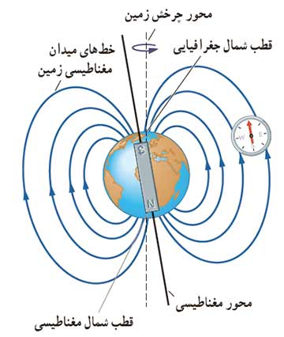
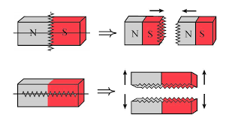
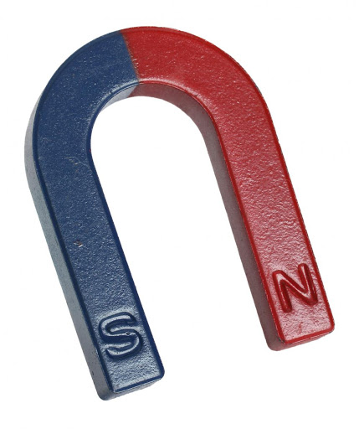

Slide 5
قطب نما :
زمین یک نوع اهنربا بزرگ است . برای همین اگر ما اهنربایی را به دور از اهن یا یک ماده دارای خاصیت مغناطیسی نگه داریم یکی از قطب های ان به شما و قطب دیگر در جهت جنوب قرار می گیرد . و از این قضیه در قطب نما های کشتی استفاده میکنند که بتوانند جهت شمال و جنوب زمین را بفهمند .

Slide 6
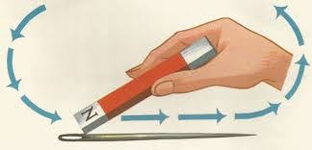
ساخت اهنربا به سه روش صورت میگیرد :
1- مالش
2- القا
3- روش اکتریکی
۱- مالش : در این روش یکی از قطب های آهن ربا را در دست گرفته و روی یک ماده ی رسانای بدون خاصیت مغناطیسی می کشیم سپس آهن ربا را برداشته و این کار را تا زمانی که جسم دارای خاصیت مغناطیسی شود ادامه می دهیم . جایی که اول بار قطب آهنربا را روی آن قرار داده ایم و شروع به کشیدن کردیم ،آن نقطه همنام قطب آهنربا و انتهای ماده ی رسانا قطب ناهمنام می شود .

Slide 7
۲- القای مغناطیسی : اگر به یک ماده ی مغناطیسی آهن ربایی را نزدیک کنیم این ماده ی مغناطیسی وارد میدان مغناطیسی آهن ربا میشود و به همین دلیل خود نیز دارای دو قطب شمال و جنوب میشود . سمتی از ماده ی مغناطیسی که به آهن ربا نزدیک تر است دارای قطب ناهمنام نسبت به قطب آهن ربا می شود و سمتی که دورتر است دارای قطب همنام میشود و سپس آن ماده ی مغناطیسی ماده ی دیگری را جذب می کند و همین چرخه تکرار می شود بنابراین با استفاده از القای مغناطیسی می توان مواد مغناطیسی را به آهن ربا تبدیل کرد .
۳- الکتریکی : برای ساخت این آهنربا ابتدا باید یک سیم پیچ استوانه ای درست کنیم . سپس با پیچیدن یک سیم مسی دور یک جسم با خاصیت مغناطیسی یک سیم پیچ درست میکنیم . سپس سیم پیچ را به یک منبع جریان الکتریکی مانند باتری وصل می کنیم و جریانی به مدت چند ثانیه از آن عبور می دهیم . با این کار جسم ما تبدیل به آهن ربا می شود و قطب های آن به جهت جریان بستگی دارد . اگر شدت جریان الکتریکی یا تعداد دور سیم پیچ را افزایش دهیم ، قدرت آهن ربای ما نیز افزایش می یابد .

Slide 8
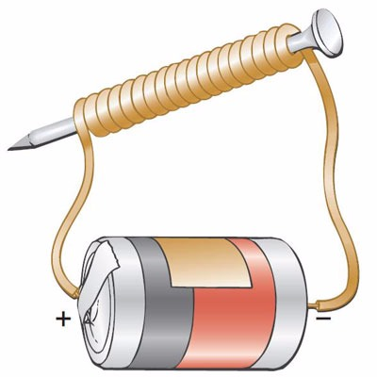
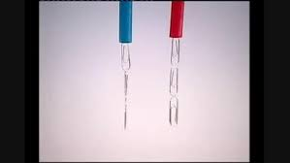

Slide 9
عوامل موثر بر قدرت اهنربا با روش الکتریکی:
1- قطب n و s اهنربا با جهت جریان لکتریکی بستگی دارد
2- هرچه جریان بیشتری از سیم پیچ بگذرد خاصیت مغناطیسی اهن ربا الکتریکی بیشتر میشود
3- هرچه تعداد دور سیم پیچ بیشتر شود خاصیت مغناطیسی اهان ربا الکتریکی بیشتر میشود

Slide 10
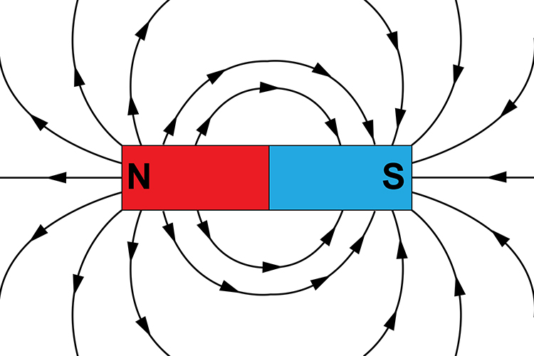
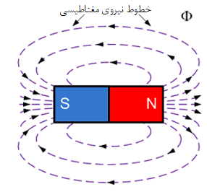
میدان مغناطیسی ساده تر :
یک اهن ربا یک میدانی در اطراف خود ایجاد میکند که به ان میدان مغناطیسی میگویند . جهت جریان مغناطیسی درون اهنربا از قطب شمال اهنربا به قطب جنوب ان است که ان را با خط هایی که در اصطلاح شار میگویند نمایش داده میشود . اگر چگالی شار بیشتر باشد یعنی میزان نیروی مغناطیسی بیشتر است و به قطب های اهنربا نزدیک تر است و اگر چگالی ان کمتر باشد نیروی مغناطیسی کمتر است و از قطب های اهن ربا دور تر است خطوط شار را با نماد Φ نشان میدهند .

Slide 11
هر ماده از اتم تشکیل می شود. هر اتم از یک هسته و تعدادی الکترون که به دور هسته می گردند تشکیل شده است. با حرکت الکترون جریان الکتریکی ایجاد می شود.
بر طبق یک قانون به اسم قانون دست راست اگر چهار انگشت دست راستمان را در جهت حرکت الکترونها بگیریم، یعنی در جهت جریان الکتریکی، در جهت شصت دست راست یک میدان مغناطیسی ایجاد می شود.
بنابرین با حرکت الکترون به دور هسته میدان مغناطیسی خواهیم داشت. بر حسب جهت حرکت الکترون، ساعتگرد یا پادساعتگرد، میدان مغناطیسی ایجاد شده در اتم به جهت پایین یا بالا خواهد بود. به این میدان ایجاد شده ممان می گویند . ممان از دو منبع ایجاد می شود . یکی مربوط به حرکت اوربیتالی الکترون و دیگری ناشی از چرخش الکترون به دور محور خودش. تعداد ممان های مغناطیسی (دو قطبی های مغناطیسی ) موجود در جسم تقسیم بر حجم جسم را مغناطش می گویند که معیار سنجش میزان مغناطیس شدن یک جسم می باشد . همه ی اینها را گفتیم تا به توضیح حوزه های مغناطیسی بپردازیم . حوزه مغناطیسی منطقه ای در داخل یک ماده ی مغناطیسی است که در آن مغناطش در یک جهت یکنواخت است . همانطور که قبلا گفته بودیم اگر آهن ربا را به کوچکترین قطعات تقسیم کنیم قطعات به دست آمده خود نیز آهن ربا است بنابرین یک ماده ی مغناطیسی مجموعه ای از حوزه های مغناطیسی است . در مواد مغناطیسی دور از یک میدان مغناطیسی حوزه های مغناطیسی جهت خاصی ندارند و در جهت های مختلف پراکنده اند اما اگر این حوزه ها تحت تاثیر یک میدان مغناطیسی برای مثال آهن ربا قرار بگیرند دارای جهت منظم می شوند . اگر یک میدان مغناطیسی را در نزدیکی یک ماده ی مغناطیسی بگیریم قطب حوزه های مغناطیسی هم جهت قطب میدان مغناطیسی ما می شود.

Slide 12
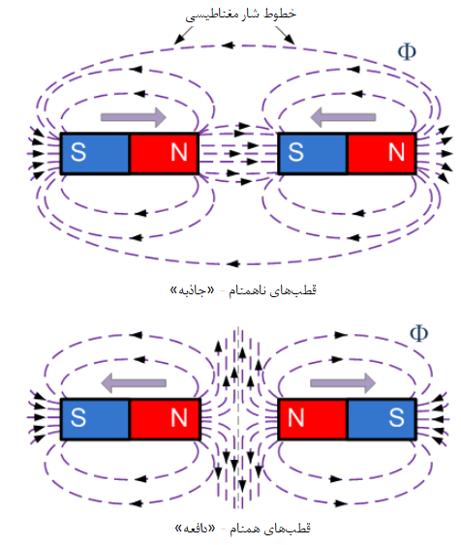
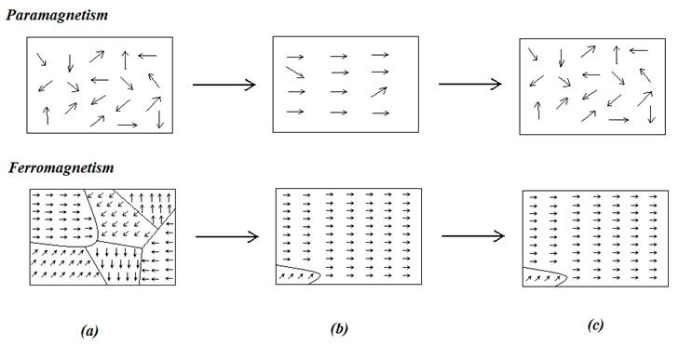
در پایین عکس هایی برای استفاده آمده است : وقتی دو میدان مغناطیسی در مجاورت یکدیگر قرار گریند دو اتفاق رخ می دهد . یا جاذبه رخ می دهد و یا دافعه .

Slide 13
ممنون از توجه شما

